Slide 1




Thứ …. ngày … tháng … năm …..

Slide 2



Slide 3
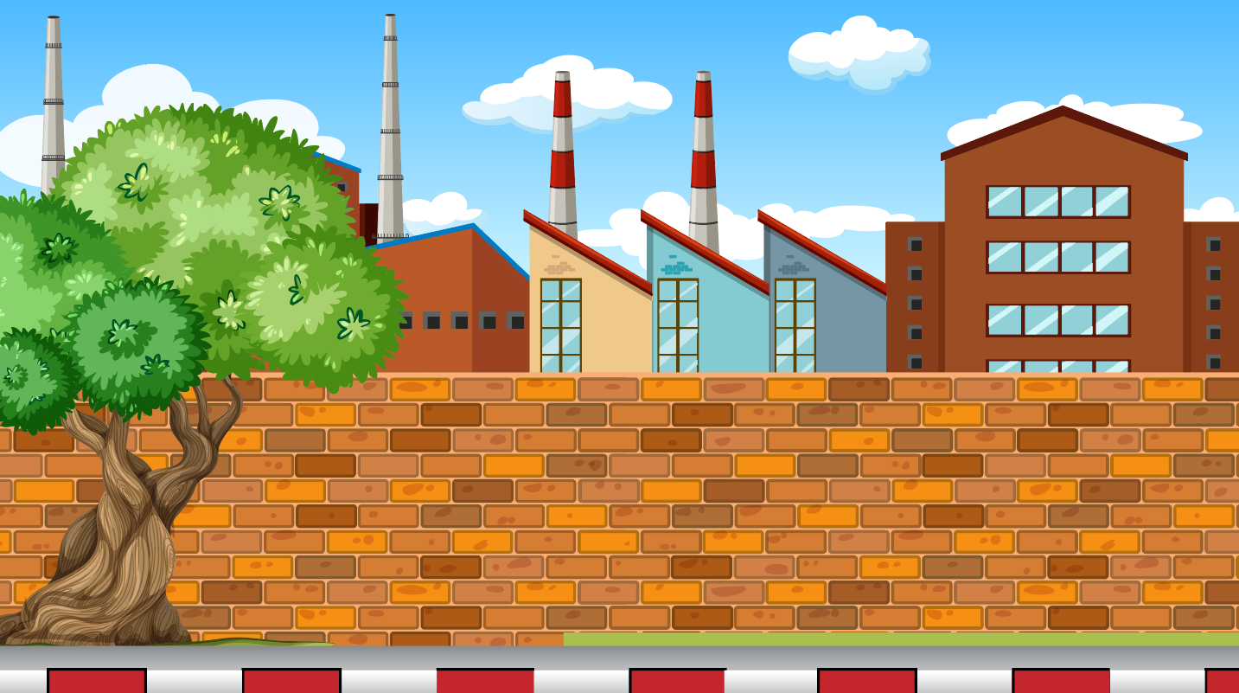




76 : 25 = ?
Câu 1:
Câu 1:
02
Năng lực chú trọng:
3 dư 3
3 dư 2
3 dư 1

Slide 4
84 : 40 = ?
Câu 2:
Câu 2:
02
Năng lực chú trọng:
2 dư 4
2 dư 3
2 dư 2

Slide 5
77 : 19 = ?
02
Năng lực chú trọng:
Câu 3:
Câu 3:
4 dư 2
4 dư 1
4 dư 3

Slide 6


Slide 7
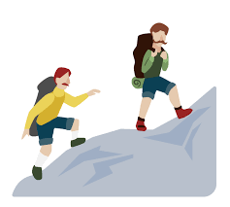
3
Một nhóm vận động viên leo núi, mỗi ngày đi được 13 km. Hỏi để di chuyển được quãng đường dài 39 km, các vận động viên phải đi trong bao nhiêu ngày?
Tóm tắt:
Mỗi ngày: 13km
Quãng đường: 39 km
Đi trong …ngày?
Bài giải:
Các vận động viên phải đi trong số ngày là:
39 : 13 = 3 (ngày)
Đáp số: 3 ngày

Slide 8
8
Người ta đóng gói 78 cái bánh vào các hộp, mỗi hộp 16 cái bánh. Hỏi cần ít nhất bao nhiêu hộp bánh để đóng hết số bánh trên?
Tóm tắt:
Có: 78 cái bánh
Mỗi hộp: 16 cái
Cần ít nhất ….hộp?
Bài giải:
Ta có: 78 : 16 =4 (dư 14)
Vậy cần ít nhất 5 hộp để đóng hết số bánh trên.
Đáp số: 5 hộp

Slide 9


Slide 10

Lớp em có 32 bạn gấp được tất cả 128 chiếc máy bay. Vậy em tính xem mỗi bạn sẽ gấp được bao nhiêu chiếc máy bay?
Bài giải
Mỗi bạn gấp được số chiếc máy bay là:
128 : 32 = 4 (chiếc)
Đáp số: 4 chiếc máy bay

Slide 11
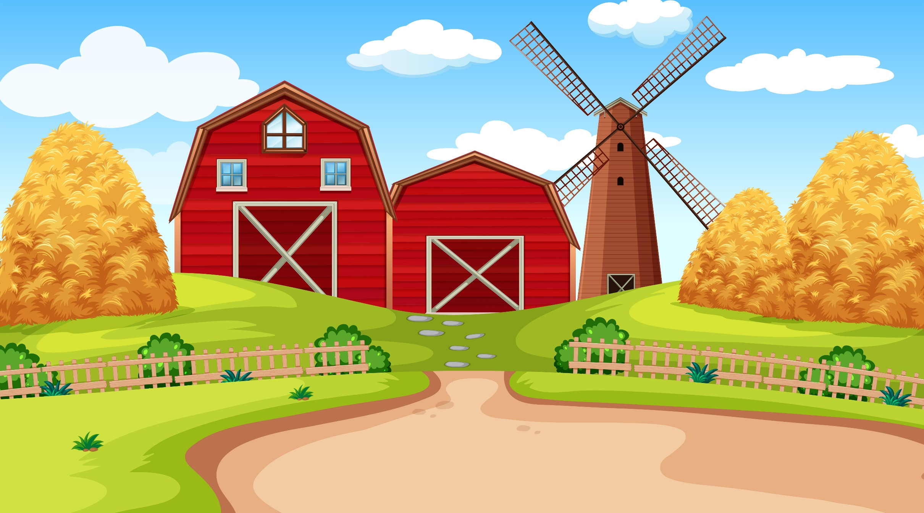
Cảm ơn quý thầy cô đã ủng hộ bài soạn điện tử 2,3,4 của Hiền Trần
Hiền Trần đang theo soạn tiếp bộ Chân trời sáng tạo, KNTT, Cánh diều- lớp 5 chương trình thay sách năm tới. Quý thầy cô ủng hộ đồng hành tiếp thì liên hệ với em qua ZALO SĐT: 0353095025
Để biết thêm nhiều tài nguyên hay các bạn hãy truy cập Facebook:
NHÓM GIÁO ÁN ĐIÊN TỬ 4,8,11 ( coppy link bên dưới vào tìm kiếm fb )
https://www.facebook.com/groups/514479210372531/?ref=share_group_link

Slide 12

DẶN DÒ
GV ĐIỀN VÀO ĐÂY
GV ĐIỀN VÀO ĐÂY
GV ĐIỀN VÀO ĐÂY
GV ĐIỀN VÀO ĐÂY

Slide 13


